Slide 1
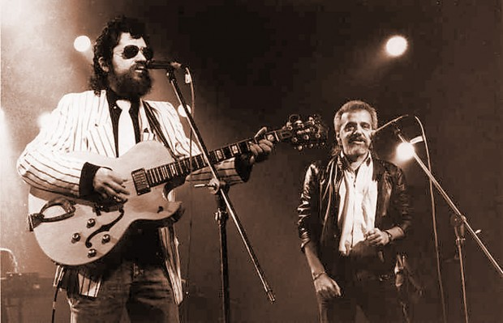
Tente Outra Vez

Slide 2

Veja!

Slide 3
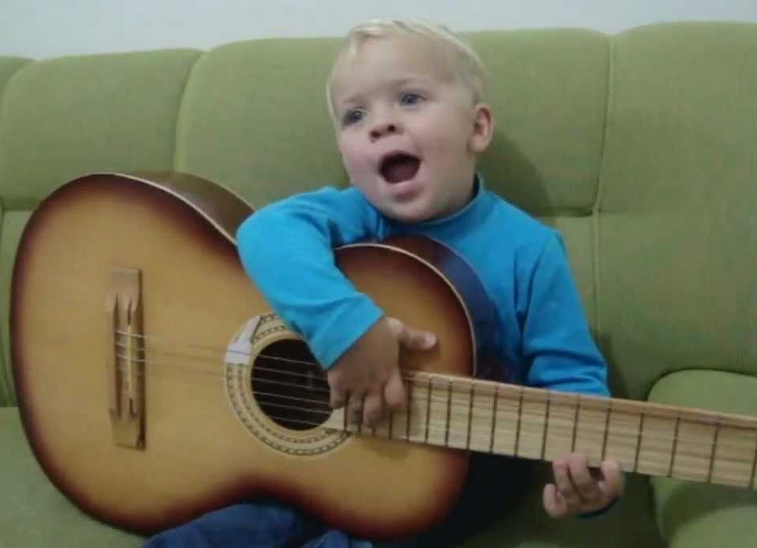
Não diga que a canção
está perdida.

Slide 4
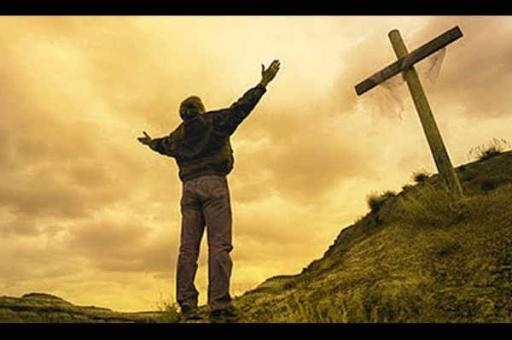
Tenha fé em Deus.
Tenha fé na vida.

Slide 5

Tente outra vez!...

Slide 6
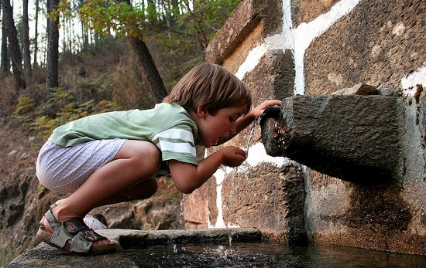
Beba!
Beba!

Slide 7
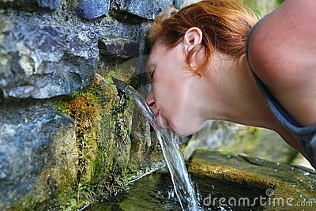
Pois a água viva ainda
tá na fonte.
tente outra vez!

Slide 8

Você tem dois pés
para cruzar a ponte.

Slide 9
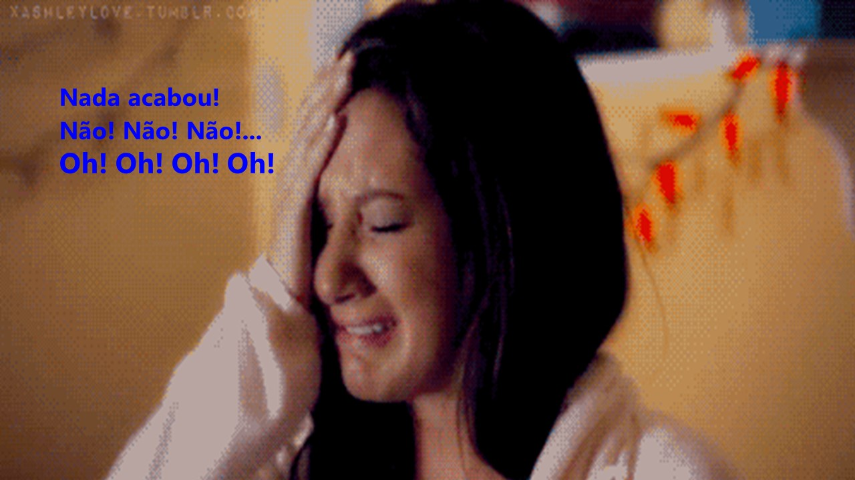

Slide 10
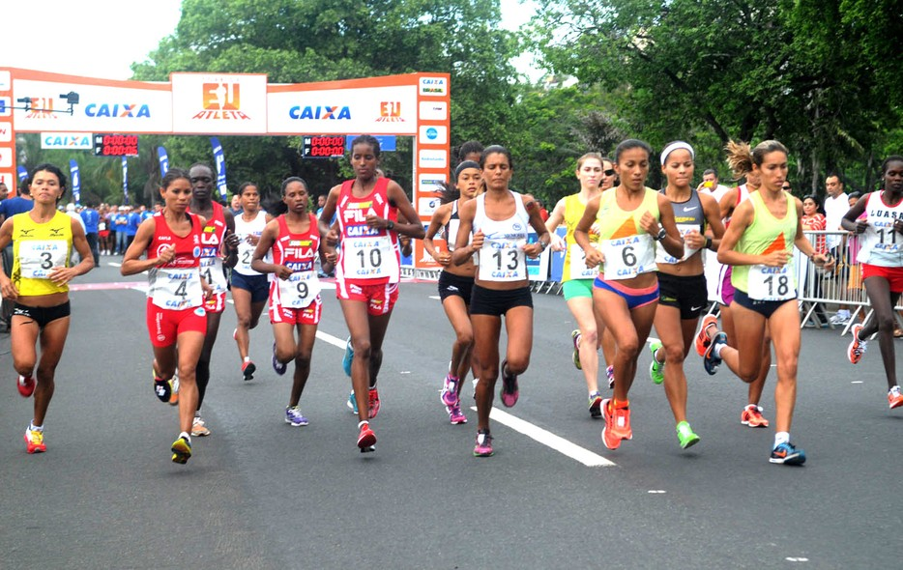
Tente!

Slide 11

Levante sua mão sedenta
e recomece a andar.

Slide 12

Não pense que a cabeça
aguenta se você parar.

Slide 13
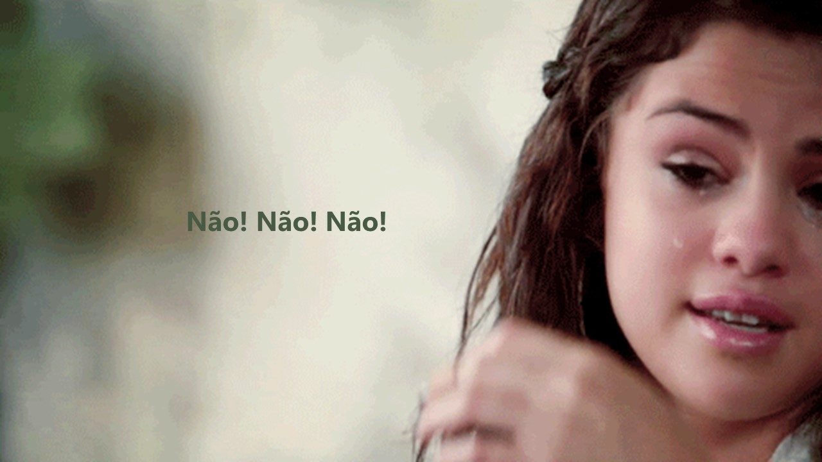

Slide 14
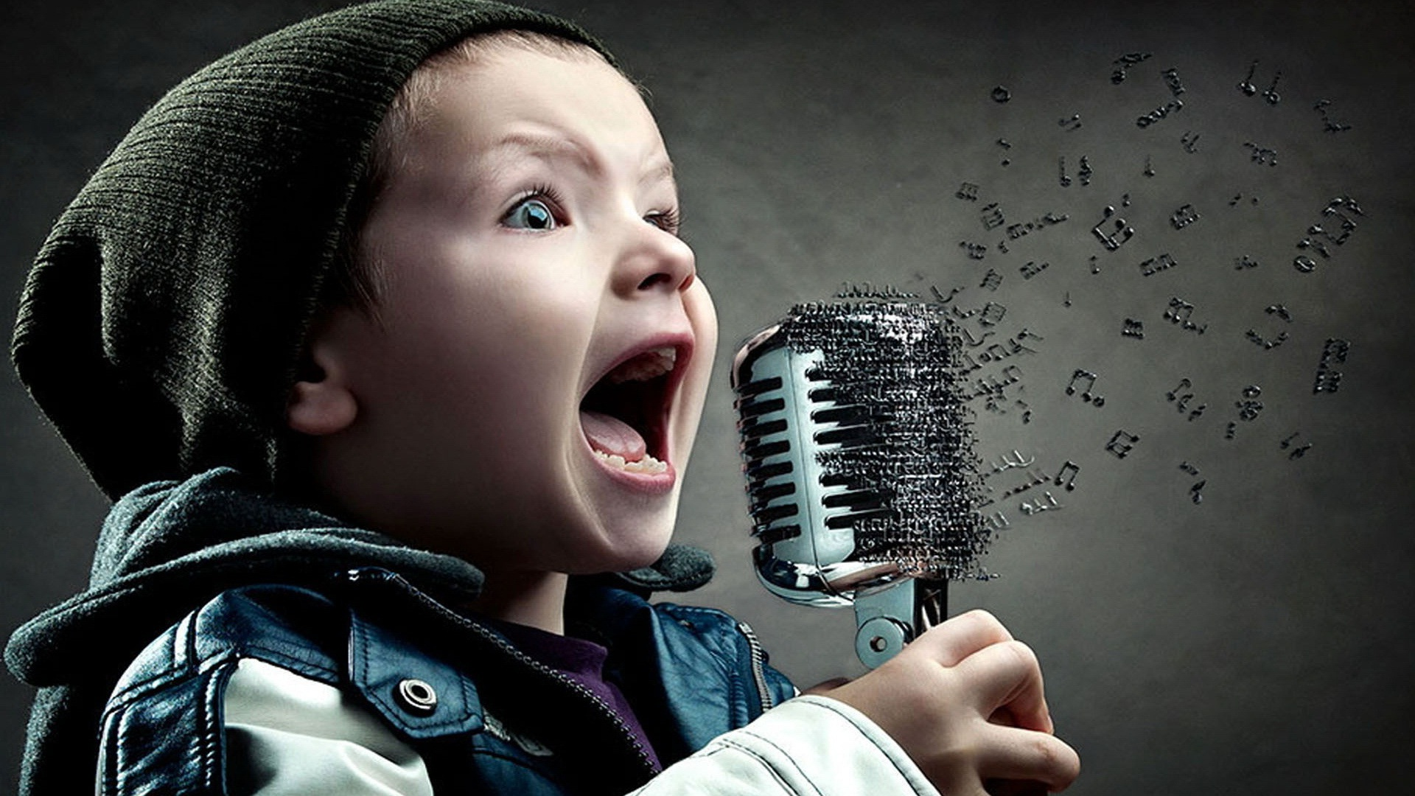
Há uma voz que canta,
uma voz que dança,
uma voz que gira.
(Gira!)

Slide 15
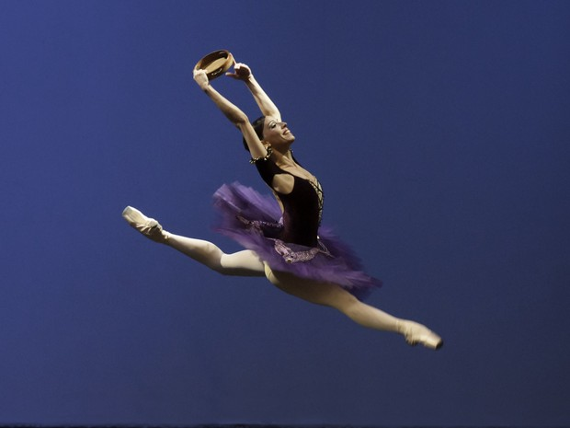
Bailando no ar.
Uh! Uh! Uh!...

Slide 16
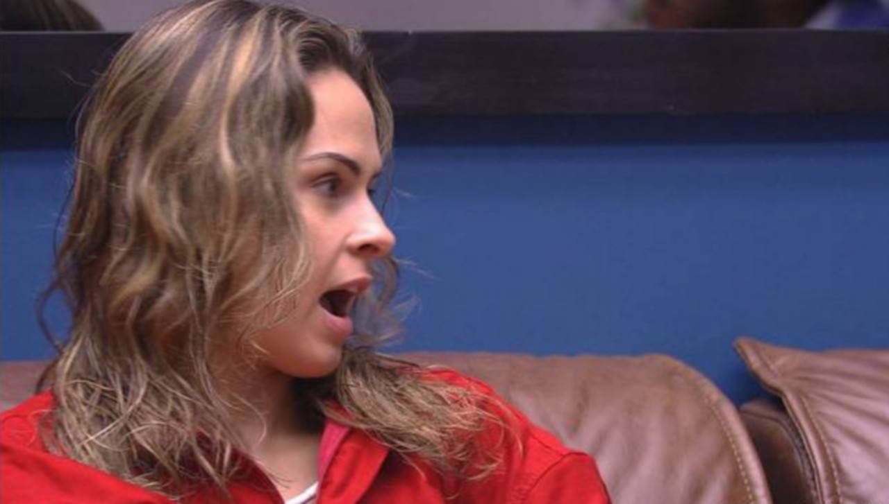
Queira!
Queira!

Slide 17

Basta ser sincero e
desejar profundo.

Slide 18

Você será capaz de sacudir o mundo.

Slide 19
Vai!
Tente outra vez!
Humrum!...

Slide 20

Tente!
Tenteeeee!

Slide 21

E não diga que
a vitória está perdida.

Slide 22
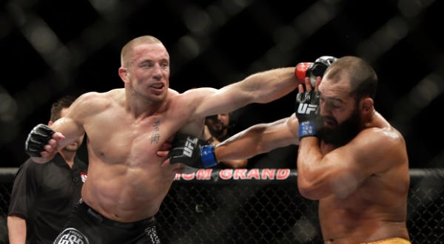
Se é de batalhas que se vive a vida. Han!

Slide 23
Tente outra vez!...

Slide 24
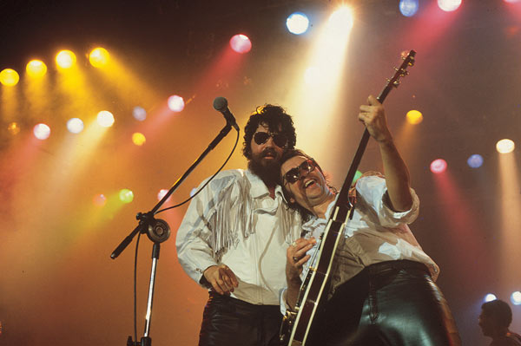
Composição: Paulo Coelho/Raul Seixas / Marcelo Motta.
Imagens e música: Internet
Formatação: Reinaldoslides
reinaldogp2000@yahoo.com.br
Divulgação: www.sergrasan.com
Campinas, 6 de setembro de 2016
F I M

